Slide 1
Appel à projets de cocréation
18 octobre 2023
Notes:
Ministry text Attention!
7/18/2018
1

Slide 2
Programme
Objet de l’appel
Définition
Où trouver la documentation
Etapes
Qui peut recevoir un subside
Régions d’intervention
Documents à remettre
Critères d’évaluation
Où poser vos questions
Deadline

Slide 3
Objet de l’appel à propositions
L’objectif de l’appel à propositions est de soutenir des projets de cocréation entre organisations de la société civile et les communes
3 types de projet : plans d’ouverture des communes, nouveaux plans de la PC par les communes, initiative conjointes entre communes et partenaires SC
Secteurs visés : PC, processus participatifs locaux sur genre, jeunes et environnement

Slide 4
Définition d’un subside
Contribution financière directe
Par voie de donation ou paiement (de nature non commerciale)
À un ou plusieurs bénéficiaires déterminés
Prélevé sur le budget d’une intervention
Afin de financer la réalisation d’activités et/ou le financement d’un ou plusieurs organismes poursuivant un but d’intérêt général
En vue de contribuer à l’atteinte des résultats et objectifs de l’intervention.

Slide 5
Où trouver la documentation
Quelle documentation :
Lignes directrices en FR et Arabe
Annexes LD
Dates, lieux et heures des séances d’information + formulaire d’inscription
Modification
Où ?
ICI : www.enabel.be → Allez dans « Travailler avec nous » → Subsides → Sélectionner « Maroc »

Slide 6
Etapes
Etape 1 : Note conceptuelle (Pré-sélection)
Etape 2 : Proposition d’action (Sélection)
Etape 3 : Octroi
Etape 4 : Signature Csub
Etape 5 : Mise en œuvre de la Csub
Etape 6 : Clôture

Slide 7
Qui peut recevoir un subside
Une organisation de la société civile, association régie par la loi marocaine ou fondation ET
Être située officiellement dans l’une des 12 communes pilotes du projet ET
Être directement chargé de la préparation et de la gestion du projet et non agir en tant qu’intermédiaire ET
Ne pas être soutenu par un autre partenaire technique et/ou financier national ou international dans la même thématique ou pouvoir démontrer la plus-value de cet appui et l’absence de chevauchement ET
Ne pas être dans une position de conflit d’intérêt avec la commune – c’est-à-dire que le.s représentant.e.s et les membres de l’association ne doivent pas occuper une position (élu.e.s ou fonctionnaires) dans la commune où va se dérouler le projet ET
Ne pas être bénéficiaire d’autre subside de l’Union Européenne dans le cadre du programme d’appui à la participation citoyenne (Enabel, MCISE) ou actuellement d’un autre programme ou projet financé par l’Union Européenne ET
Ne pas être dans une des situations d’exclusion décrites dans l’annexe VII du modèle de convention de subsides fourni en annexe E de ces lignes directrices)

Slide 8
Régions d’intervention
Les projets doivent être mis en œuvre dans les 12 communes suivantes :
Settat, Mohammedia : région de Casablanca Settat ;
Berkane, Oujda, Jerada : région de l’Orientale ;
Tiznit , Tata, Taroudant : région de Souss Massa ;
Beni Mellal, Azilal, : région de Beni Mellal Khénifra ;
Larache, Al Hoceima : région de Tanger-Tetouan-Al Hoceima.

Slide 9
Documents à remettre
1ère phase :
Annexe A1 – Dossier de demande de subsides = Note conceptuelle
Statuts ou autre document prouvant la forme légale du demandeur
Annexe D : Fiche d’entité légale
A préparer :
Document justifiant que l’association est en règle en matière de paiement des cotisations sociales
Document justifiant que l’association est en règle en matière de paiement des impôts et taxes
Dernier récépissé de dépôt
Casier judiciaire au nom du représentant légal

Slide 10
Documents à remettre
2ème phase :
Annexe A2 – Dossier de demande de subsides = Proposition d’action
Annexe B : Budget
Annexe C : Cadre logique
Document justifiant que l’association est en règle en matière de paiement des cotisations sociales
Document justifiant que l’association est en règle en matière de paiement des impôts et taxes
Dernier récépissé de dépôt
Casier judiciaire au nom du représentant légal

Slide 11
Critères d’évaluation
Phase 1 – Note conceptuelle : Cfr. Annexe F1 Grille de vérification et d’évaluation d’une note conceptuelle
Phase 2 – Proposition d’action : Cfr. Annexe F2 Grille de vérification et d’évaluation d’une proposition

Slide 12
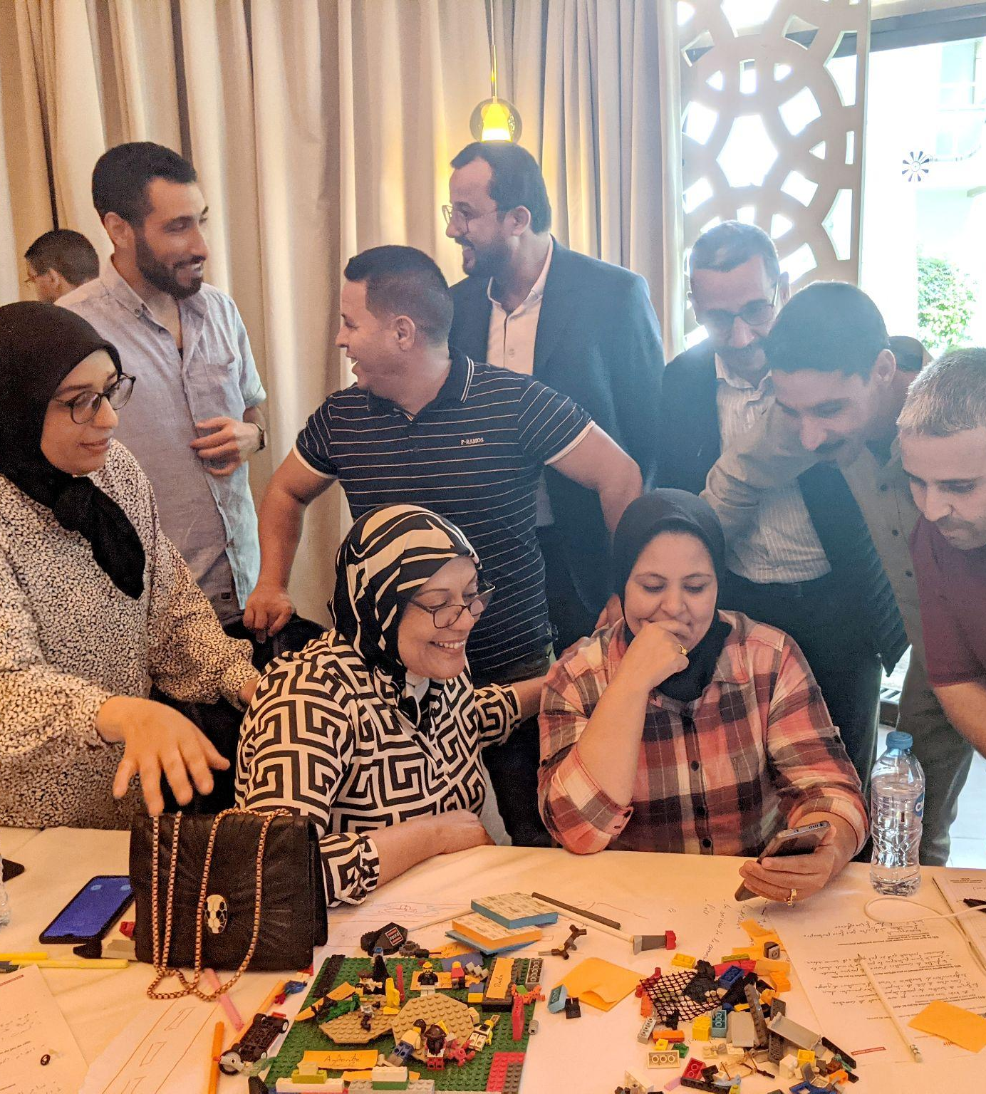
Projet de co-création ?
Selon le projet Tadafor = projets définis, mis en œuvre, suivis et évalués dans un cadre de création collective entre les organisations de la société civile (y compris des OSC membres des IEECAG) et la commune.
Photo: Agadir, 2023

Slide 13
Appel à projet de cocréation
Informations générales
Couverture géographique :
Settat, Mohammedia, Berkane, Oujda, Jerada Tiznit , Tata, Taroudant, Beni Mellal, Azilal, Larache, Al Hoceima.
Demandeurs : OSC
Budget :
entre 15.000 € et 25.000 €
Durée :
6 à 10 mois
Notes:
15.000 euros minimum et 25.000 euros maximum.

Slide 14
Appel à projet de cocréation
Points d'attention
Demandeurs :
Les OSC
Associés :
Les communes.
Pourquoi ? Enabel ne peut pas transférer d'argent aux communes.
Budget :
Le projet Tadafor financera le projet présenté à hauteur de 90% des dépenses éligibles. Les 10% restants seront à charge de l’organisation de la société civile bénéficiaire du subside.
Notes:
15.000 euros minimum et 25.000 euros maximum.

Slide 15
Appel à projet de cocréation
Objectif : soutenir des projets de cocréation entre organisations de la société civile et communes.
Projets qui s’inscrivent en dehors des plans, à l’initiative conjointe des communes et des OSC
Projets qui découlent des plans d’ouverture des communes.
Projets qui découlent des plans d’action de participation citoyenne validés par les communes
➔ Dans tous les cas, l’aspect de cocréation autour d’un projet commun devra être clairement démontré.
Notes:
Les ou. Ils.

Slide 16
Appel à projet de cocréation
Secteurs visés
Mécanismes de participation citoyenne :
- Développement d’action de participation citoyenne liées au digital ;
- Innovation dans la mise en œuvre des outils existants ;
- Opérationnalisation d’un des mécanismes de dialogue et de concertation entre OSC et communes ;
- Etc.
Notes:
Genre :
Promotion de l’égalité de genre et l’autonomisation des femmes ;
Inclusion des femmes et des jeunes dans les mécanismes de participation citoyenne ;
Etc.
Mécanismes de participation citoyenne :
;
Etc.
Environnement :
Développement d’action participative en lien avec la promotion ou la protection de l’environnement.
Petit aménagement urbain.
Etc.
Jeunes.

Slide 17
Appel à projet de cocréation
Secteurs visés
Appui aux processus participatifs locaux sur les questions genre, des jeunes et de l’environnement :
- Promotion de l’égalité de genre et de l’autonomisation des femmes ;
- Inclusion des femmes et des jeunes dans les mécanismes de participation citoyenne ;
- Développement d’action participative en lien avec la promotion ou la protection de l’environnement.
- Petit aménagement urbain.
Notes:
Environnement :
Développement d’action participative en lien avec la promotion ou la protection de l’environnement.
Petit aménagement urbain.
Etc.
Jeunes.

Slide 18
Appel à projet de cocréation
Processus en différentes phases
Soumission des notes conceptuelles
15 décembre 2023
Soumission des propositions complètes
15 février 2024
Lancement de l’appel :
17 octobre 2023
Démarrage des projets :
Mars 2024
Séances d’information dans chaque commune
Du 1er au 15 novembre 2023
Sélection des notes conceptuelles
31 décembre 2023
Notes:
Différents CTOS installés progressivement dans chaque région, ajustés aux particularités des communes.
Résultat : dialogue enclenché au niveau de chaque CTOS.

Slide 19
Appel à projet de cocréation
Séances d’informations

Slide 20
Appel à projet de cocréation
Notes conceptuelles
Principales rubriques à remplir :
- Objectifs spécifiques.
- Résultats attendus.
- Activités principales.
- Groupes cibles.
➔ Derrière ces rubriques, qu’y a-t-il ?

Slide 21
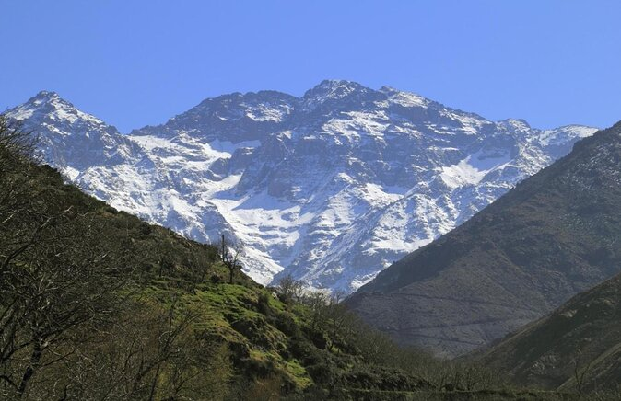
Etape 1 :
Identifier le changement visé et le chemin que l’on va prendre pour y parvenir.
Changement ultime

Slide 22
Etape 2:
Identifier les acteurs
Individus
Organisations
Institutions
etc

Slide 23
Appel à projet de cocréation
Notes conceptuelles
Principales rubriques à remplir :
- Objectifs spécifiques = Le changement visé.
- Résultats attendus = Le chemin que l’on prend pour l’atteindre.
- Activités principales = Les moyens mis en œuvre pour parcourir ce chemin.
- Groupes cibles = Les acteurs.
➔ Comment procéder ?

Slide 24
Appel à projet de cocréation
Notes conceptuelles
Analyse de la situation actuelle (diagnostic)
Analyse de la situation souhaitée
Analyse des acteurs
Rédaction des principales rubriques
Rédaction de la proposition complète

Slide 25
Logique d’intervention : le cadre logique (21/05)
Appel à projet de cocréation
Objectif Spécifique : Les revenus des pêcheurs artisanaux ont augmenté
Un exemple concret des rubriques
Résultat 1 : la décroissance de stocks halieutiques est stoppée
Résultat 2 : le prix reçu par les pêcheurs artisanaux a augmenté.
Sensibilisation sur les dangers de la pêche intensive
Activité de renforcement du cadre légal régissant la pêche (par exemple : renforcement de capacités des agents portuaires.
Renforcement de capacité des pêches sur les techniques de conservation de poisson
Construction d’un pont qui relie le port au marché

Slide 26
Appel à projet de cocréation
Inclusion du genre
Objectif : Cibler ou intégrer de manière transversale l'égalité entre les hommes et les femmes dans le projet de cocréation
Quelle différence entre cibler et intégrer de manière transversale l’égalité entre les femmes et les hommes dans un projet de développement cocréé ?
Cibler : la réduction des inégalités entre les hommes et les femmes est l’objectif principal du projet ;
Intégrer de manière transversale : le projet contribue à réduire les inégalités entre les hommes et les femmes, bien que ce ne soit pas son objectif principal.

Slide 27
Appel à projet de cocréation
Inclusion du genre
Pour les projets qui ciblent | Pour les projets qui intègrent transversalement
La plus haute ambition (l’objectif spécifique) du projet doit être de réduire les inégalités entre les hommes et les femmes. | La plus haute ambition (l’objectif spécifique) du projet n’est pas la réduction des inégalités entre les hommes et les femmes mais le projet y contribue.
Les activités et les résultats du projet doivent concourir à la réalisation de l’ambition la plus haute du projet. | Au moins quelques activités et un résultat doivent concourir à la réduction des inégalités entre les hommes et les femmes.
Plusieurs indicateurs de genre sont à prévoir, et les indicateurs qui incluent un facteur humain doivent être désagrégés par sexe. | Au moins un indicateur de genre est à prévoir, et les indicateurs qui incluent un facteur humain doivent être désagrégés par sexe.
L’ensemble du budget doit concourir à la réalisation de l’ambition la plus haute du projet. | Au moins 30 % du budget doit être consacré à la réduction des inégalités entre les hommes et les femmes.
Il est nécessaire de prévoir des ressources humaines spécialisées dans les questions d'égalité entre les hommes et les femmes.
Des partenariats devraient être établis avec des acteurs travaillant sur le genre tels que des organisations de femmes.
➔ Plus d’informations dans la boîte à outils genre du projet

Slide 28
Où poser vos questions
subsides.tadafor@enabel.be
Jusqu’au 30 novembre 2023, 23h00 pour la 1ère étape
Prenez connaissance des questions et réponses posées à partir du 6 décembre 2023 au plus tard sur www.enabel.be → Travailler avec nous → Subsides → Sélectionner « Maroc »

Slide 29
Deadline et calendrier
Objet | Date | Heure
Réunion d'information dans chaque commune. | Du 1er au 15 novembre 2023
Date limite pour les demandes d'éclaircissements à l'autorité contractante. | 30 novembre 2023 | 23h
Dernière date à laquelle des éclaircissements sont donnés par l'autorité contractante. | 5 décembre 2023 | 23h
Date limite de soumission des notes conceptuelles. | 15 décembre 2023 | 23h

